Slide 1
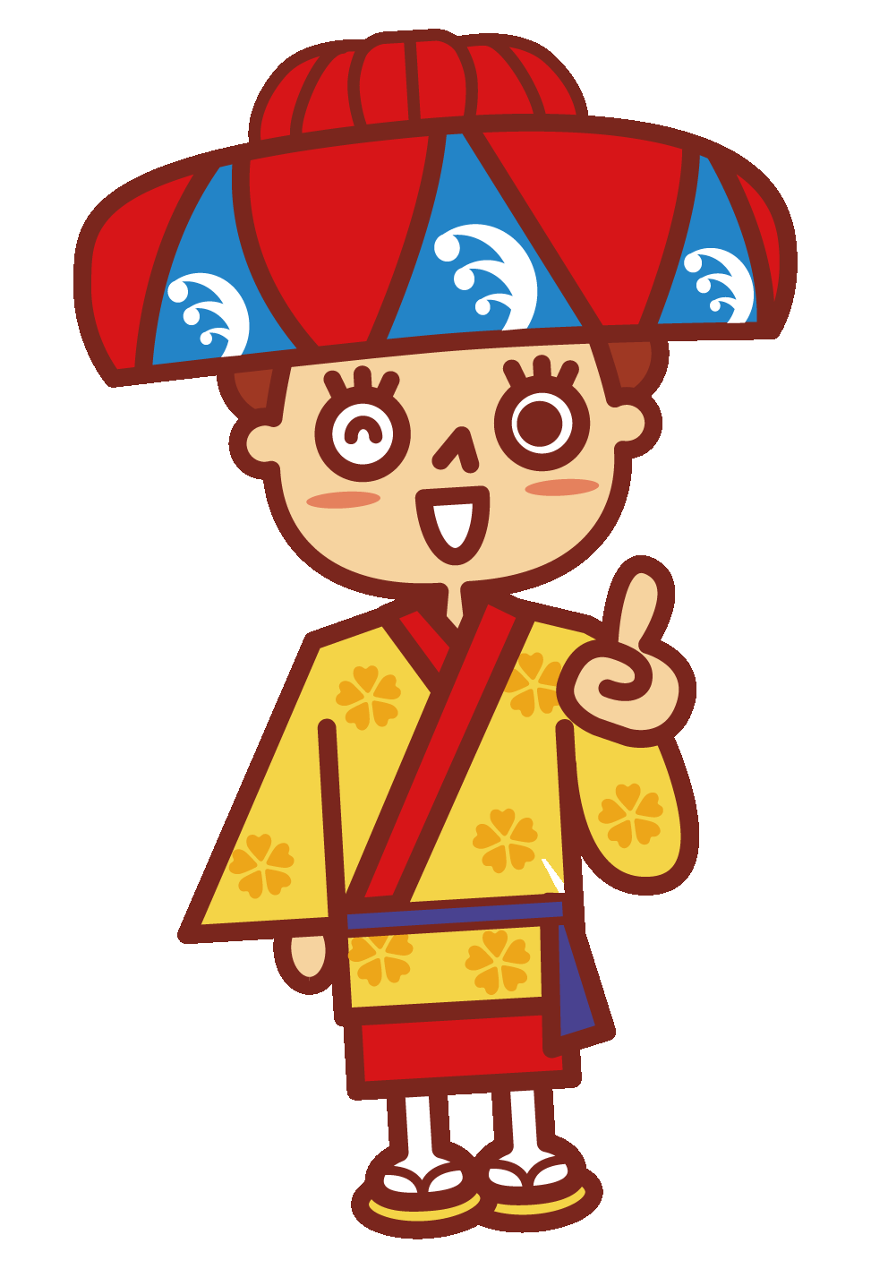
学习集 适合对象：高中生
料理・历史・世界遗产
从以下问1-5的习题中，学习与冲绳相关的知识吧！
Q1
冲绳料理的特色以及常用的食材是什么？
（答案）
Q2
冲绳的饮食文化中，有哪些与外国料理相融合的例子吗？
（答案）
Q3
冲绳的守护神“风狮爷” （SHISA）指的是什么？
（答案）
Q4
请将冲绳的世界遗产「琉球王国城迹及关联遗产群」共九处景点做一个行程方案。
（答案）
Q5
日本最初获得「星空保护区」认定的西表石垣国立公园是个怎样的地方？
（答案）

Slide 2
学习集 适合对象：高中生
自然・环境・历史・文化
从以下问1-5的习题中，学习与冲绳相关的知识吧！
Q1
珊瑚礁在海洋中有什么作用呢？
（答案）
Q2
如果珊瑚灭亡会带来什么影响呢？
（答案）
Q3
冲绳县在历史上曾经是怎样的国家呢？
（答案）
Q4
考虑一下美军基地集中在冲绳的理由是什么。
（答案）
Q5
在冲绳可以学习当地文化的地方有哪些？都可以学到些什么。
（答案）

Slide 3
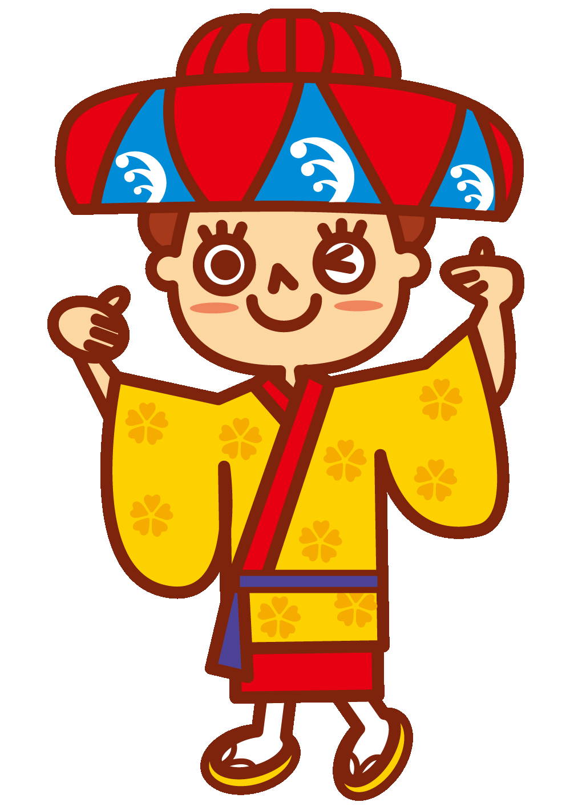
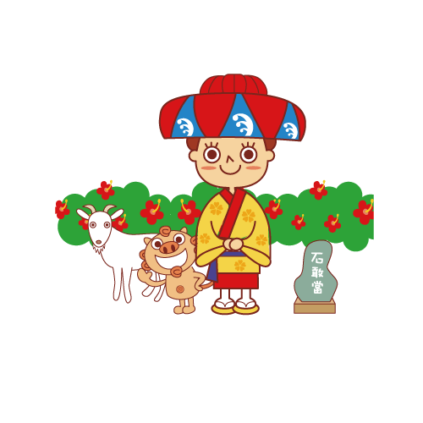
学习集 适合对象：中学生，高中生
针对自己有兴趣或好奇的主题进行讨论吧！
Q1
你对于哪个领域比较感兴趣呢？
Q2
你想知道更多有关哪方面的知识呢？
Q3
你对于哪些地方有感到疑问吗？
Q4
有你想要参观的设施或者想体验的项目吗？
Q5
自行决定讨论主题

